Slide 1

솔리테어 카드게임
20161611 조민균
20161597 이 솔
20161586 김형래
20161613 황재석

Slide 2

1. 게임 설명
2. 알고리즘 설명
CONTENTS
3. 실행 화면
4. 역할

Slide 3
게임 설명

Slide 4

게임 설명
혼자서 쉽게 할 수 있었던 카드게임을 수업시간에 배웠던 스택을 이용하여 구현한 솔리테어 카드게임이며, 남녀노소 부담없이 즐길 수 있고 두뇌 회전에 도움이 된다고 한다. 여기서 더 발전하여 기존에 검은 콘솔 창으로 구현하는 것이 아니라 윈도우 폼을 사용하여 더욱 보기 좋은 카드게임을 구현하였다.

Slide 5
게임 방법
덱과 라인들을 이용해서 4개의 파운데이션에 스페이드, 다이아몬드, 클로버, 하트 순으로 Ace-1-2-3-4-5-6-7-8-9-10-Jack-Queen-King과 같은 오름차순으로 카드들을 나열한다. 순서는 반드시 지켜야 하며, 파운데이션에서 카드를 다시 아래로 옮길 때는 점수에 감점이 생긴다. 덱은 한번에 1장 혹은 3장을 뒤집을 수 있고, 라인 또는 파운데이션에 맞는 카드가 나오면 그 카드를 사용할 수 있다. 덱을 모두 탐색했다면 다시 뒤집어서 탐색할 수 있다. 라인에 카드를 나열할 때는 1에서 킹까지 내림차순으로 나열해야 하는데, 빨간 카드와 검은 카드들이 번갈아 가면서 나열되어야 하고 덱 탐색은 무한정이다. 라인에서 라인끼리 이동할 수도 있으며, 킹은 비어있는 라인이 생기면 자유롭게 이동할 수 있다. 최종적으로 파운데이션에 모든 카드들을 넣으면 승리한다.

Slide 6
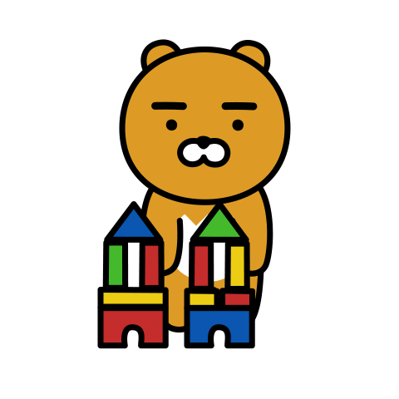
알고리즘 설명

Slide 7
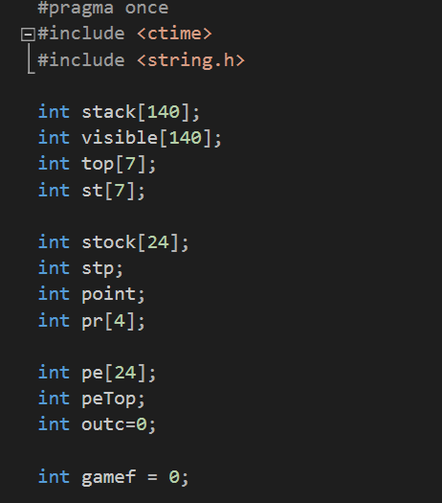
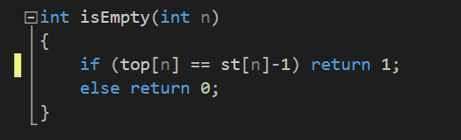
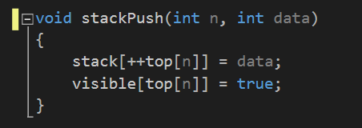
알고리즘 설명
선언한 변수들
비었는지 확인하는 함수
넣는 함수
카드 무늬, 숫자 배열

Slide 8
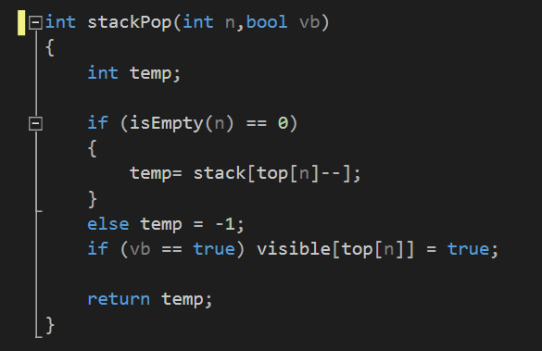
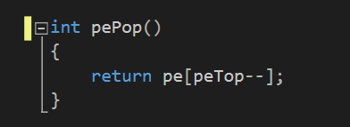
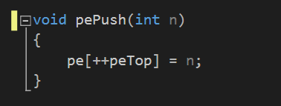
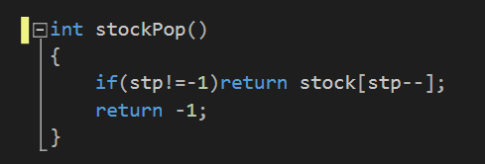
알고리즘 설명
빼는 함수
폐물 넣기 함수
폐물 빼기 함수
스톡 빼기 함수

Slide 9
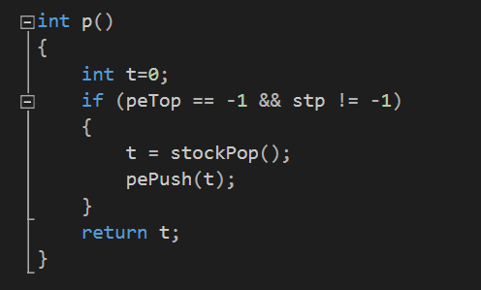
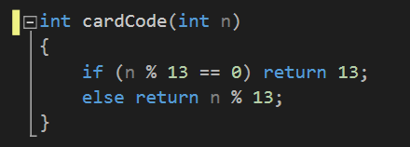
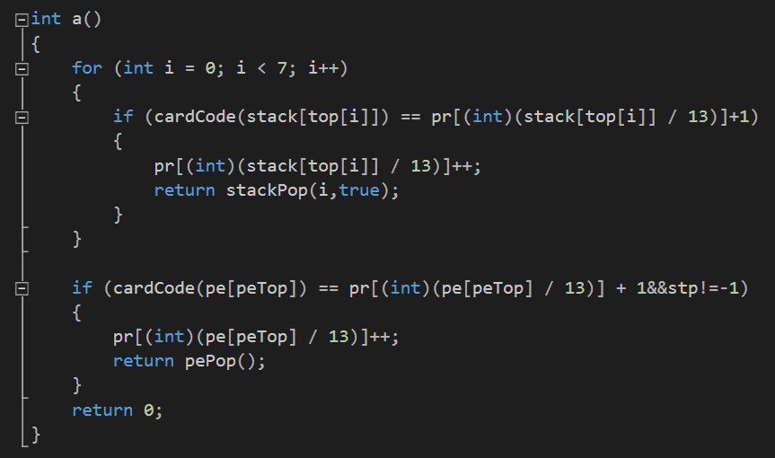
알고리즘 설명
카드 번호 찾기
폐물에 없으면 뽑기
(<a> 파일이나 폐물 파일의 맨 위에서부터 출력 파일로 한 장의 카드를 옮겨라. 만일 폐물 파일이 비어 있으면 한 장의 카드를 스톡으로부터 폐물 파일로 옮겨라)를 실현한 함수

Slide 10
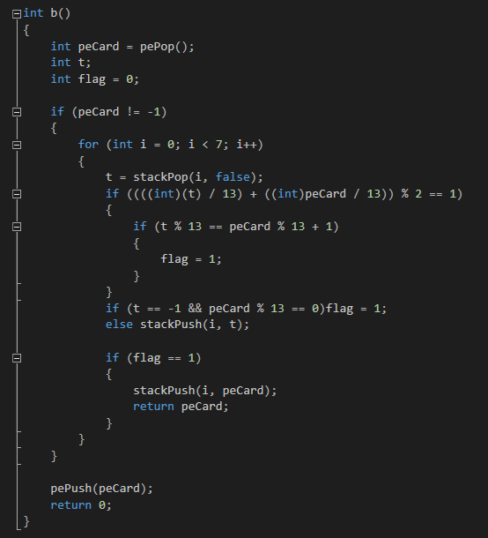
알고리즘 설명
(<b> 한 장의 카드를 폐물 파일에서 그것이 움직일 수 있는 가장 왼쪽의 파일로 옮겨라. 만일 폐물 파일이 비어 있으면 한 장의 카드를 스톡으로부터 폐물 파일로 옮겨라)를 실현한 함수

Slide 11
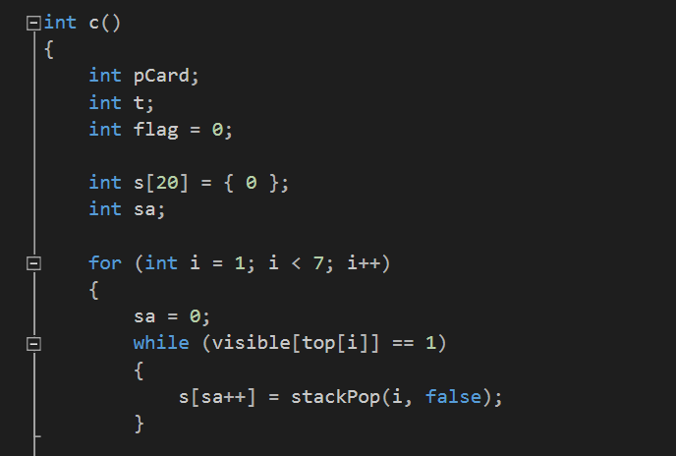
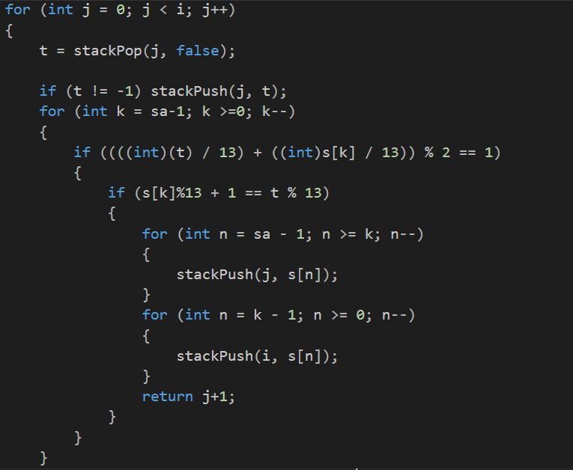
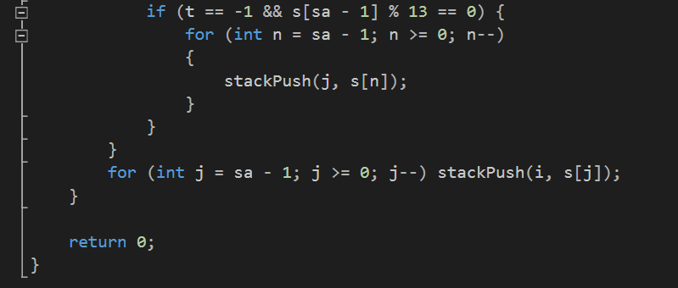
알고리즘 설명
(<c> 옮길 수 있는 가장 왼쪽 파일을 찾아서, 그것을 옮겨 놓을 수 있는 가장 왼쪽 파일의 위로 옮겨라)를 실현한 함수

Slide 12
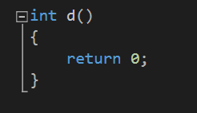
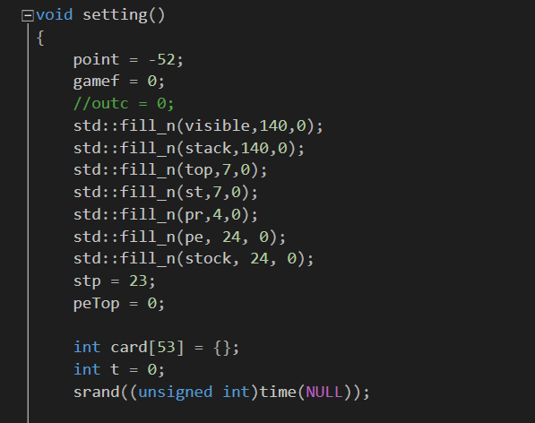
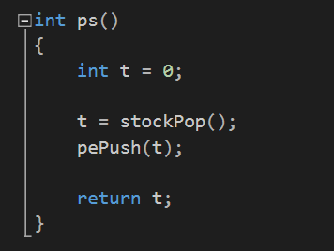
알고리즘 설명
<d>를 실현한 함수 (설계 계획서 중 <d>)
· · ·
무조건 뽑기

Slide 13
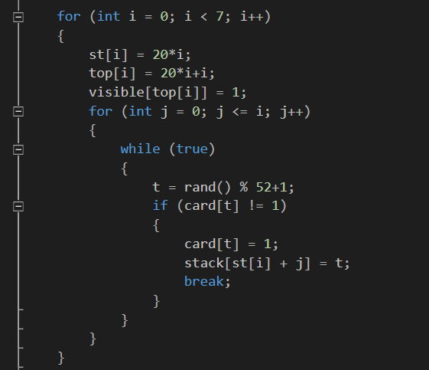
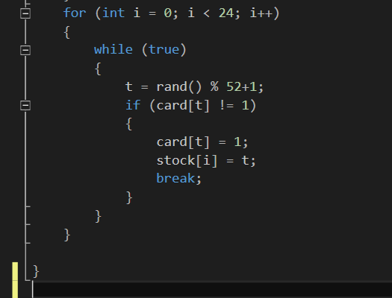
알고리즘 설명
· · ·
초기 화면 구성 카드 셋팅 초기화

Slide 14
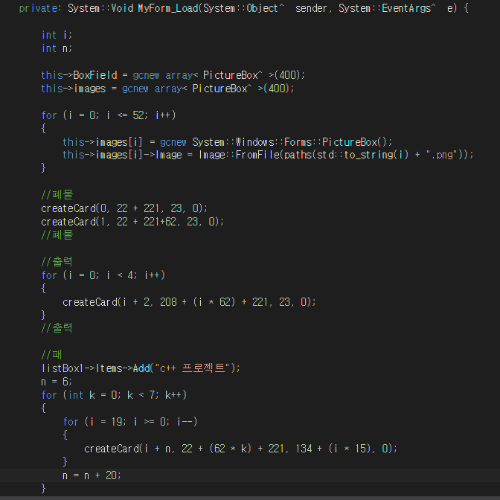
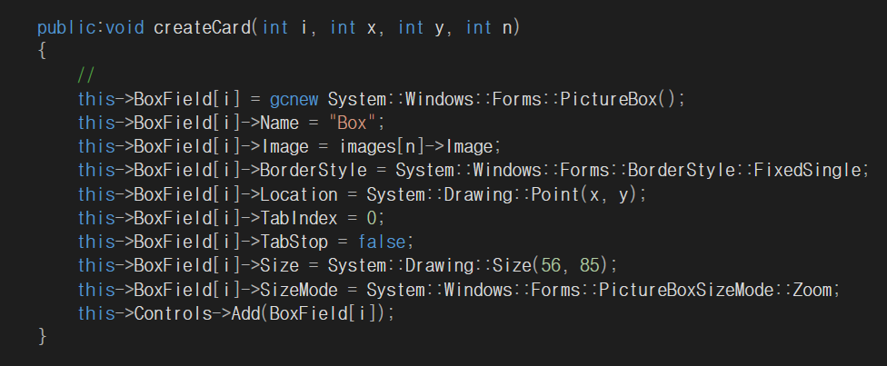
알고리즘 설명
카드 좌표 설정

Slide 15
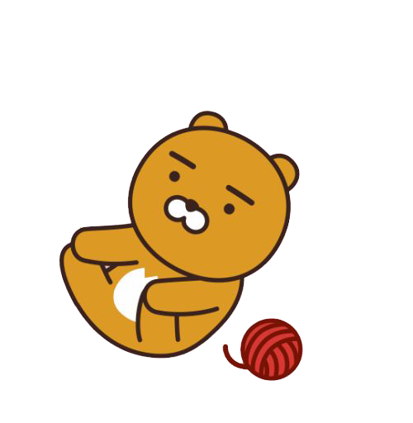
실행 화면

Slide 16
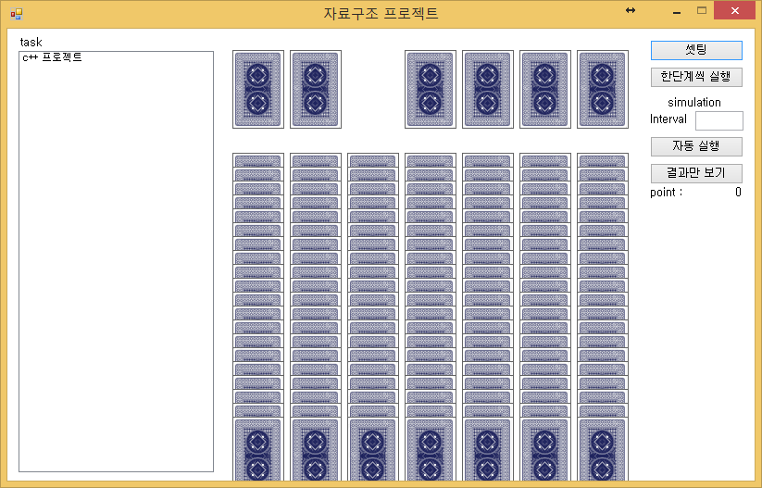
실행 화면
초기 화면
프로그램을 실행하면 조커를 제외한 총 52장의 카드가 나열된다.

Slide 17
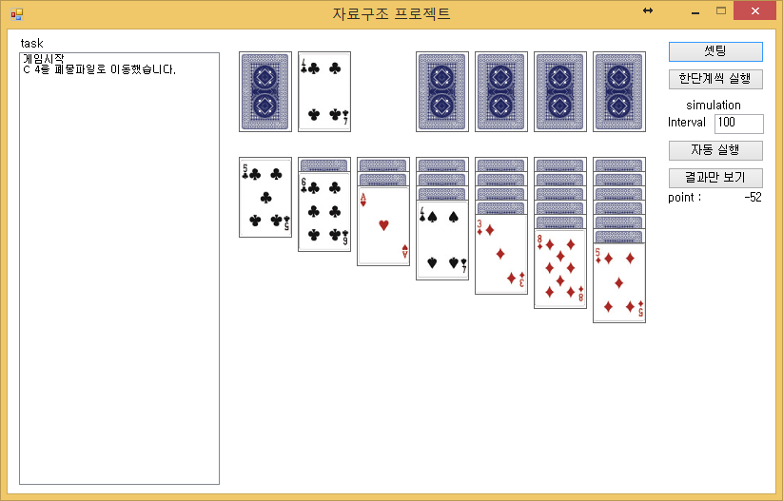
실행 화면
셋팅 화면
셋팅 버튼을 누르면 카드가 나오며 게임이 시작된다.

Slide 18
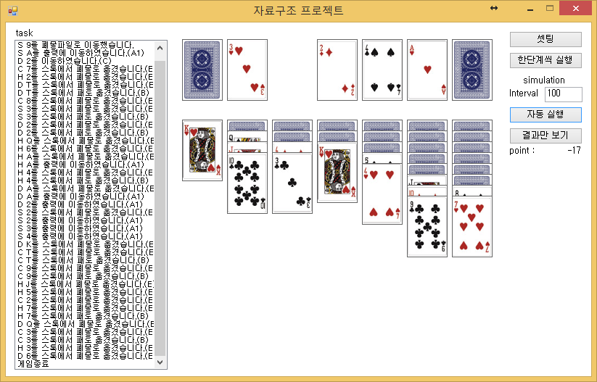
실행 화면
Interval 값
Simulation Interval 값 숫자가 클수록 카드가 나오는 속도가 느려진다.

Slide 19
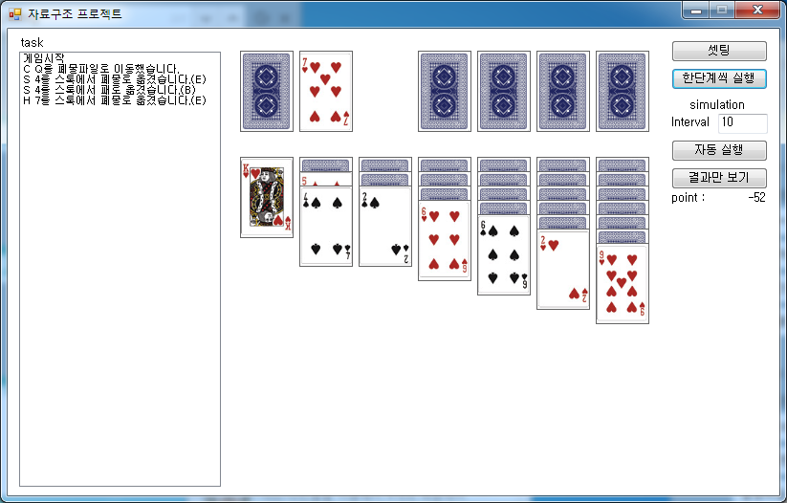
실행 화면
한단계씩
버튼을 누를 때마다 게임이 한단계씩 진행된다.

Slide 20
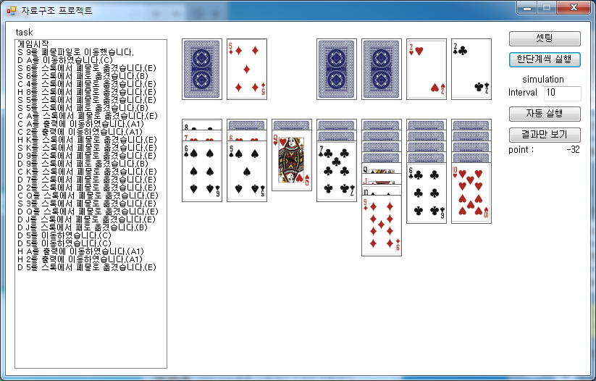
실행 화면
자동 실행
자동 실행 버튼을 누르면 게임이 자동으로 진행된다.

Slide 21
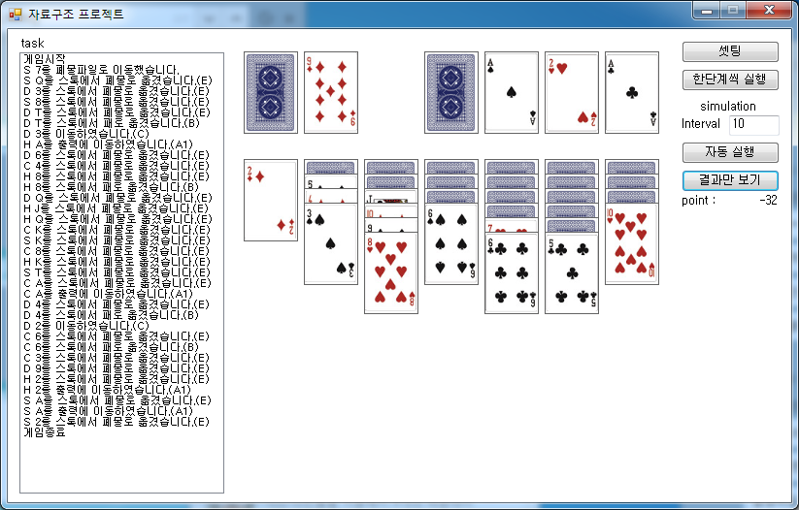
실행 화면
결과만 보기
자동으로 게임이 진행되며 결과가 바로 나온다.

Slide 22
역할

Slide 23
역할
조민균 (20161611)
아이디어 제공과 프로그램 코딩
이 솔 (20161597)
아이디어 제공과 결과보고서 작성
김형래 (20161586)
아이디어 제공과 회의록 작성
황재석 (20161613)
아이디어 제공과 발표자료(ppt) 작성

Slide 24
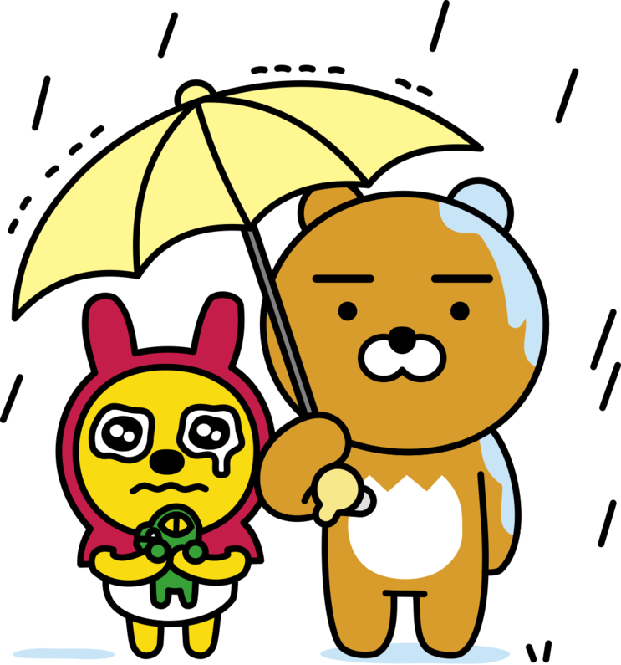
Q & A

Slide 25
THANK YOU

